Slide 1

TRABAJO DE TITULACIÓN, PREVIO A LA OBTENCIÓN DEL TÍTULO DE:
INGENIERO MECÁNICO
Autor:
Karina Elizabeth Quillupangui Caizaluisa

Slide 2
“EVALUACIÓN TERMODINÁMICA, MODELACIÓN MATEMÁTICA Y VALIDACIÓN EXPERIMENTAL DEL SISTEMA DE CALENTAMIENTO SOLAR DE LA PISCINA DE TUNAS Y CABRAS”

Slide 3
Contenidos
Marco Teórico
Generalidades
Análisis del Sistema de Calentamiento
Análisis de costos de la evaluación energética
Conclusiones y Recomendaciones

Slide 4
EVALUACIÓN TERMODINÁMICA, MODELACIÓN MATEMÁTICA Y VALIDACIÓN EXPERIMENTAL DEL SISTEMA DE CALENTAMIENTO SOLAR DE LA PISCINA DE TUNAS Y CABRAS.
Generalidades
Antecedentes
Justificación del proyecto
Análisis y definición Problema
Objetivos
Alcance del Proyecto

Slide 5
EVALUACIÓN TERMODINÁMICA, MODELACIÓN MATEMÁTICA Y VALIDACIÓN EXPERIMENTAL DEL SISTEMA DE CALENTAMIENTO SOLAR DE LA PISCINA DE TUNAS Y CABRAS.
Antecedentes
Desde hace más de 60 años se han desarrollado y puesto en funcionamiento sistemas de calentamiento de agua con energía solar, utilizando captadores planos, por su costo no están al alcance de los usuarios de escasos recursos económicos.
Una solución para sistemas de calentamiento de baja temperatura es el uso de calentadores de tubos de polietileno. Sin embargo, la tecnología para realizar este tipo de componentes no se dispone en Latino América, por lo que tienen que ser importados de Israel, Estados Unidos, Alemania.
En el Ecuador, por tradición y debido a la abundancia de combustibles fósiles se ha venido utilizando el calor de combustión del diésel, GLP y propano para calentar piscinas del sector público o privado.

Slide 6
EVALUACIÓN TERMODINÁMICA, MODELACIÓN MATEMÁTICA Y VALIDACIÓN EXPERIMENTAL DEL SISTEMA DE CALENTAMIENTO SOLAR DE LA PISCINA DE TUNAS Y CABRAS.
Análisis y definición del Problema
Se utiliza seis colectores de forma parabólica, con el absorbedor de forma concéntrica elaborado con tubo de polietileno con cubiertas de PET.
En cada colector se han utilizado 300 m de tubería y 6000 botellas de polietilen tereptalato, con esto se consiguen calentar 125 m³ de agua desde una temperatura de 26 °C a 28°C.
Estos calentadores se han desarrollado utilizando dimensionamiento básico, por lo que, para sustentar los parámetros operativos del sistema debe realizarse su validación científica y experimental, utilizando modelos matemáticos que permitan analizar el comportamiento energético a fin de homologar sus resultados.

Slide 7
EVALUACIÓN TERMODINÁMICA, MODELACIÓN MATEMÁTICA Y VALIDACIÓN EXPERIMENTAL DEL SISTEMA DE CALENTAMIENTO SOLAR DE LA PISCINA DE TUNAS Y CABRAS.
Justificación e Importancia
El desarrollo de la presente investigación se debe justificar desde el punto de vista:
ENERGÉTICO
TECNOLÓGICO
AMBIENTAL
ECONÓMICO
SOCIAL

Slide 8
EVALUACIÓN TERMODINÁMICA, MODELACIÓN MATEMÁTICA Y VALIDACIÓN EXPERIMENTAL DEL SISTEMA DE CALENTAMIENTO SOLAR DE LA PISCINA DE TUNAS Y CABRAS.
OBJETIVO GENERAL
Realizar la evaluación termodinámica, modelación y validación experimental del sistema de calentamiento solar de la piscina de tunas y cabras, localizada en la provincia de Imbabura.
OBJETIVOS ESPECÍFICOS
Diseñar el procedimiento para la evaluación termodinámica y experimental del sistema de calentamiento que utiliza energía solar para el calentamiento de la piscina.
Analizar el recurso solar local, con modelo de cielo isótropo, que se disipa sobre el campo de colectores parabólicos.
Determinar mediante modelos matemáticos el comportamiento energético de la piscina y el campo de colectores.
Realizar los ensayos de verificación entre los parámetros medidos y calculados para establecer relaciones funcionales entre área de captadores y volumen de calentamiento.

Slide 9
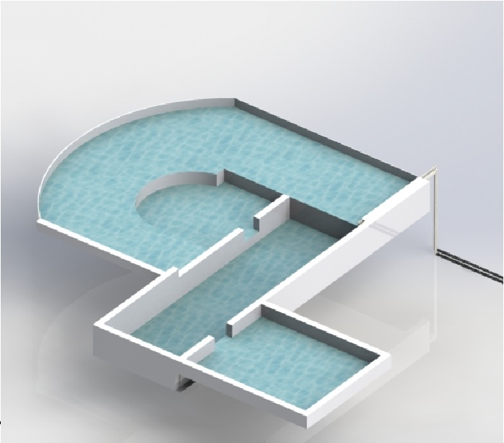
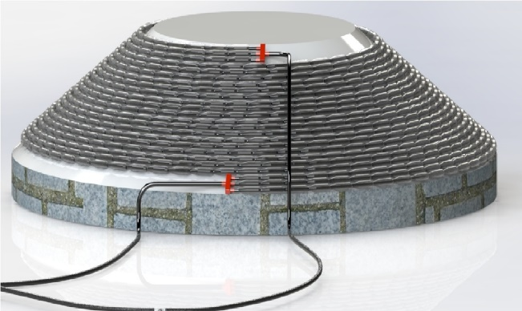
EVALUACIÓN TERMODINÁMICA, MODELACIÓN MATEMÁTICA Y VALIDACIÓN EXPERIMENTAL DEL SISTEMA DE CALENTAMIENTO SOLAR DE LA PISCINA DE TUNAS Y CABRAS.
Alcance del Proyecto
Identificación de las ecuaciones que gobiernan el fenómeno térmico del sistema de captación de la radiación solar y de la piscina.

Slide 10
EVALUACIÓN TERMODINÁMICA, MODELACIÓN MATEMÁTICA Y VALIDACIÓN EXPERIMENTAL DEL SISTEMA DE CALENTAMIENTO SOLAR DE LA PISCINA DE TUNAS Y CABRAS.
Marco Teórico
Geometría del calentador solar
Balance energético de la piscina
Coeficiente global de transferencia de calor
Radiación solar
Balance energético de la tubería de polietileno
Balance energético de la cubierta del absorbedor considerando extracción de calor
Análisis de transferencia de calor en el acoplamiento tubo cubierta
Balance energético de la cubierta
Tipos de colectores

Slide 11
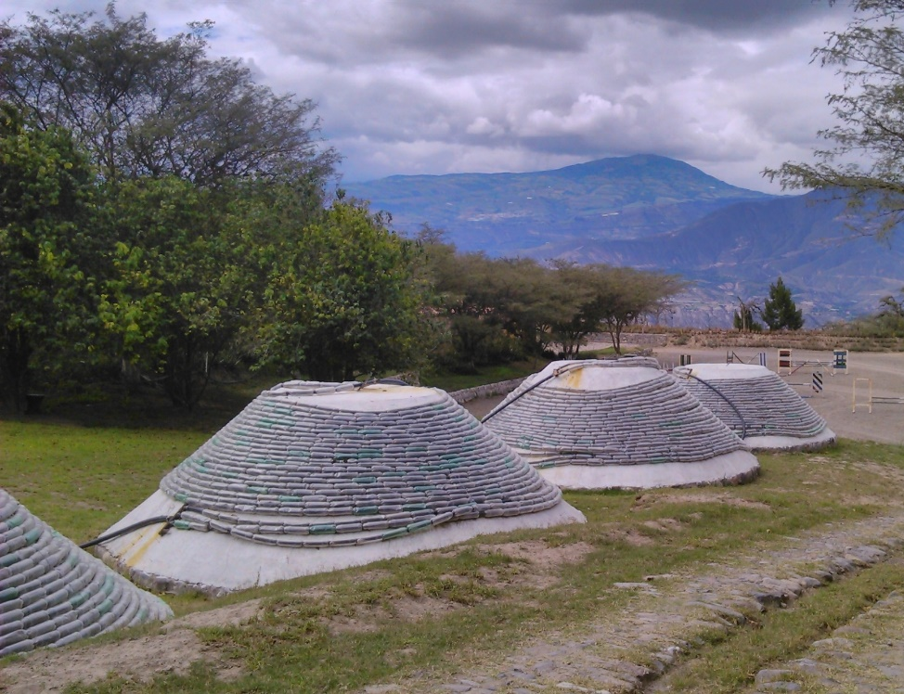
EVALUACIÓN TERMODINÁMICA, MODELACIÓN MATEMÁTICA Y VALIDACIÓN EXPERIMENTAL DEL SISTEMA DE CALENTAMIENTO SOLAR DE LA PISCINA DE TUNAS Y CABRAS.
Geometría del calentador solar
- Seis calentadores de forma cónica con tubos concéntricos en espiral.
- El absorbedor ubicado en la pared central es de polietileno y la cubierta semitransparente de PET .
- Se logra calentar 125m³ de agua desde una temperatura de 26°C a 28°C.

Slide 12
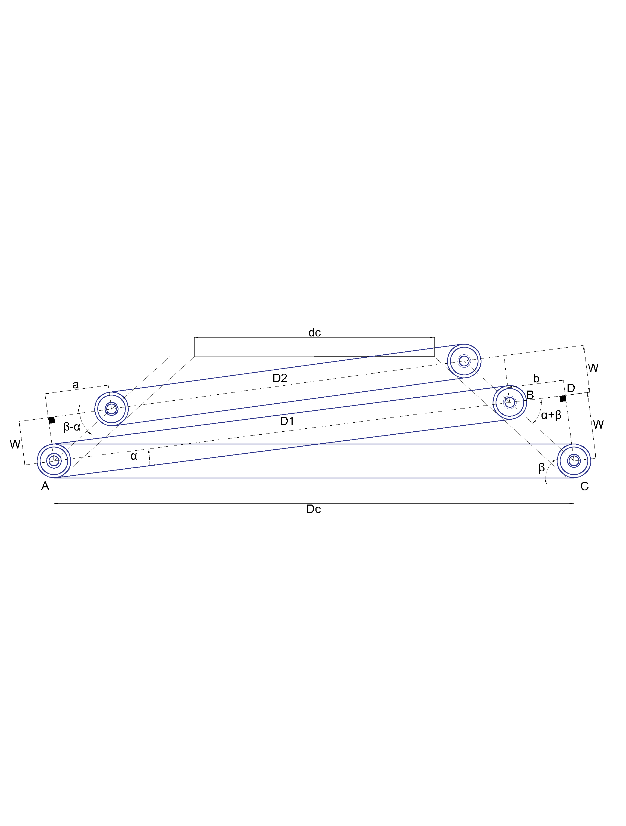
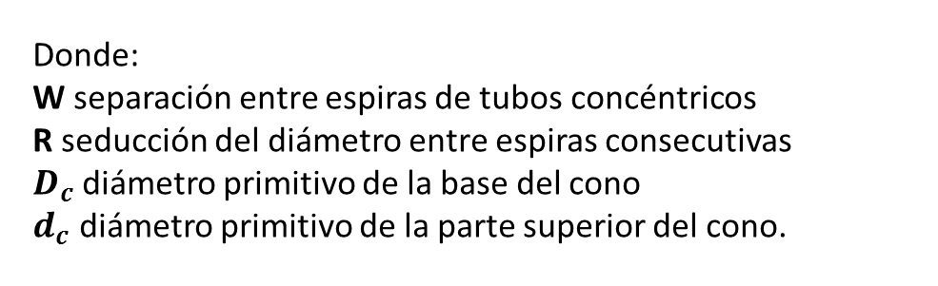
EVALUACIÓN TERMODINÁMICA, MODELACIÓN MATEMÁTICA Y VALIDACIÓN EXPERIMENTAL DEL SISTEMA DE CALENTAMIENTO SOLAR DE LA PISCINA DE TUNAS Y CABRAS.
Donde:
W separación entre espiras de tubos concéntricos
R seducción del diámetro entre espiras consecutivas
$D_{c}$ diámetro primitivo de la base del cono
$d_{c}$ diámetro primitivo de la parte superior del cono.

Slide 13
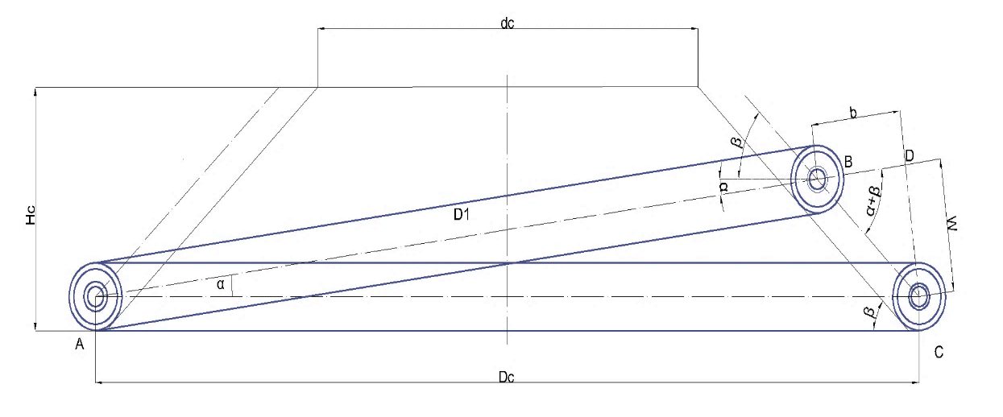
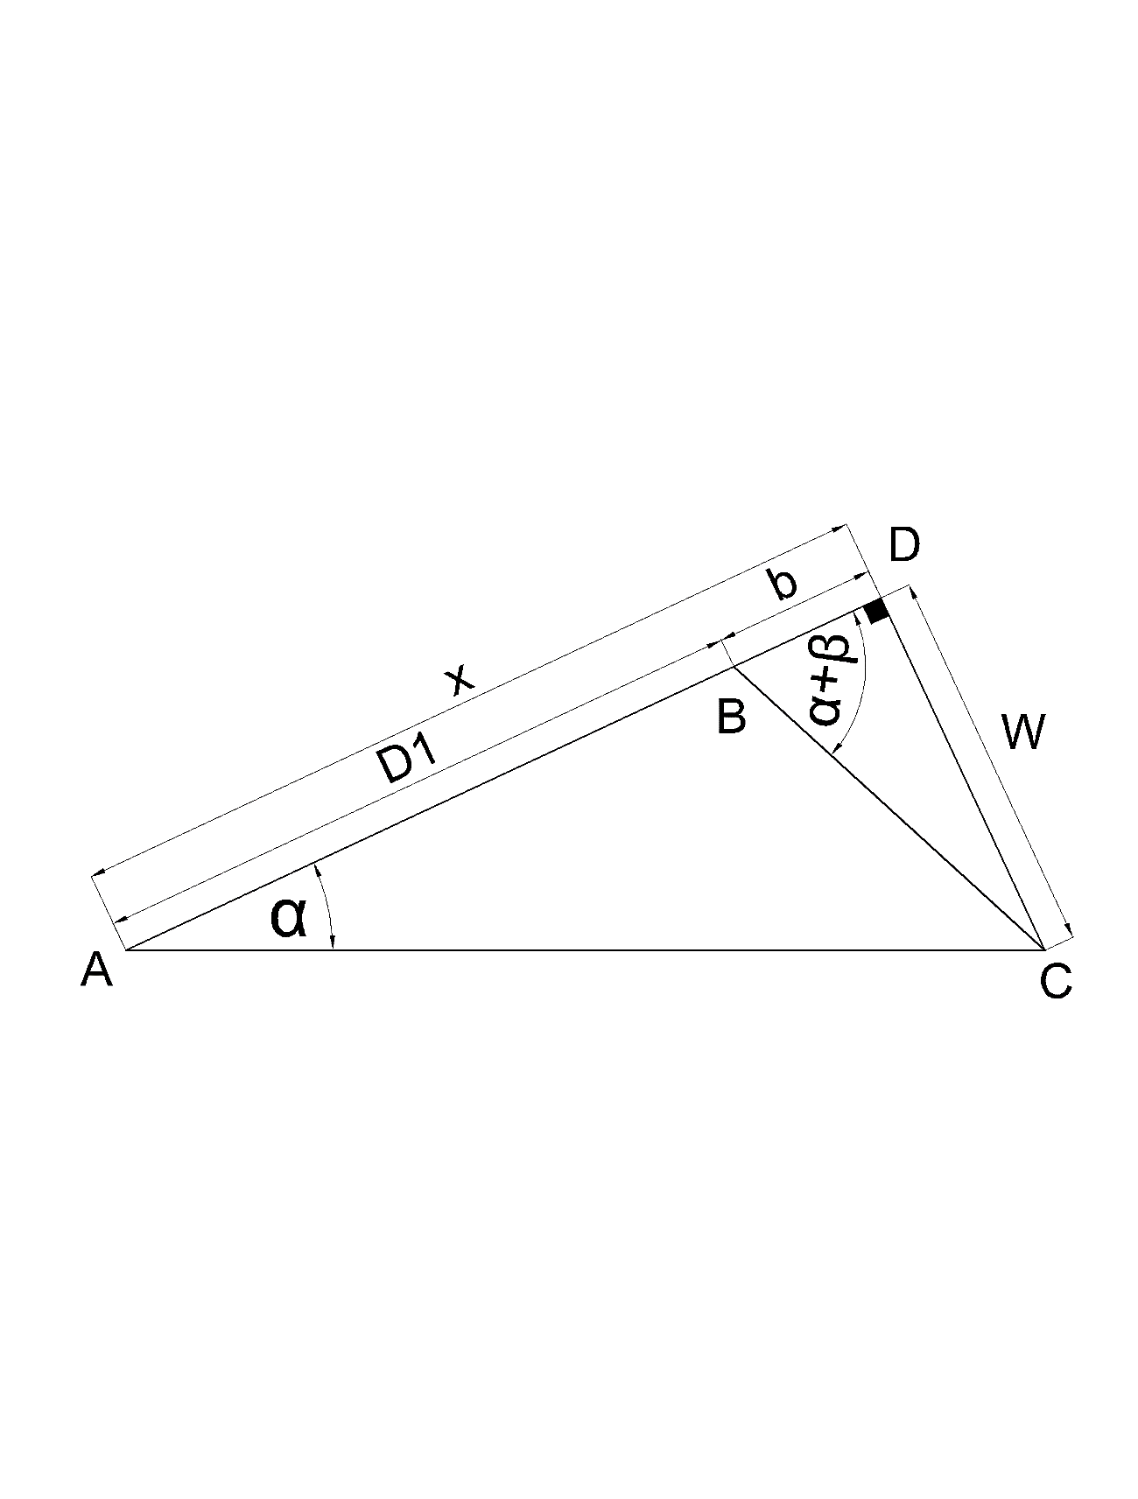

EVALUACIÓN TERMODINÁMICA, MODELACIÓN MATEMÁTICA Y VALIDACIÓN EXPERIMENTAL DEL SISTEMA DE CALENTAMIENTO SOLAR DE LA PISCINA DE TUNAS Y CABRAS.
Para realizar el cálculo de las reducciones de longitud en cada curvatura helicoidal se utiliza el triángulo rectángulo ADC.
La longitud total de la tubería incluyendo, la circunferencia base y las inclinadas se determina por:
$$L_{T}=π∙\left\{D_{c}+\left[D_{c}∙\cos{α−\frac{W}{\tan\left(∝+β\right)}}\right]+\sum_{i=1}^{n−2}{\left(D_{c}∙\cos{α−\frac{W}{\tan\left(∝+β\right)}}\right)− iW\left(\frac{1}{\tan\left(β−α\right)}+\frac{1}{\tan\left(∝+β\right)}\right)}\right\}$$
$$L_{T}=288.341 (m)$$

Slide 14
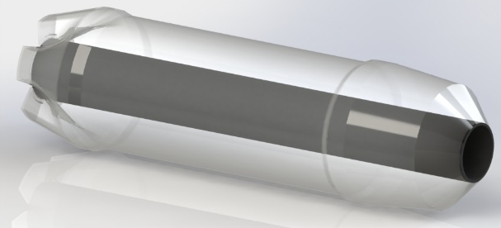
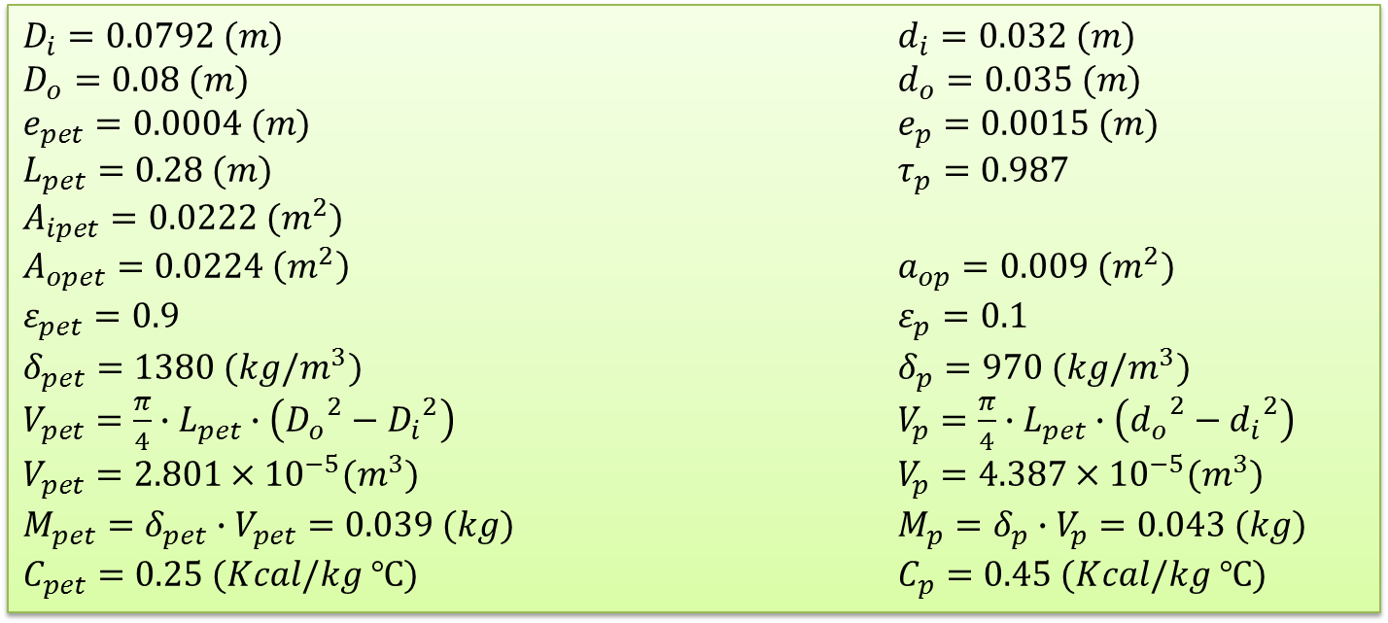
EVALUACIÓN TERMODINÁMICA, MODELACIÓN MATEMÁTICA Y VALIDACIÓN EXPERIMENTAL DEL SISTEMA DE CALENTAMIENTO SOLAR DE LA PISCINA DE TUNAS Y CABRAS.
ANÁLISIS DEL SISTEMA
Parámetros cubierta PET
Parámetros manguera polietileno
$D_{i}=0.0792 (m)$ $d_{i}=0.032 (m)$
$D_{o}=0.08 (m)$ $d_{o}=0.035 (m)$
$e_{pet}=0.0004 (m)$ $e_{p}=0.0015 (m)$
$L_{pet}=0.28 (m)$ $τ_{p}=0.987$
$A_{ipet}=0.0222 (m^{2})$
$A_{opet}=0.0224 \left(m^{2}\right)$ $a_{op}=0.009 (m^{2})$
$ε_{pet}=0.9$ $ε_{p}=0.1$
$δ_{pet}=1380 (kg/m^{3})$ $δ_{p}=970 (kg/m^{3})$
$V_{pet}=\frac{π}{4}∙L_{pet}∙\left({D_{o}}^{2}−{D_{i}}^{2}\right)$ $V_{p}=\frac{π}{4}∙L_{pet}∙\left({d_{o}}^{2}−{d_{i}}^{2}\right)$
$V_{pet}=2.801×{10}^{−5}(m^{3})$ $V_{p}=4.387×{10}^{−5}(m^{3})$
$M_{pet}=δ_{pet}∙V_{pet}=0.039 (kg)$ $M_{p}=δ_{p}∙V_{p}=0.043 (kg)$
$C_{pet}=0.25 (Kcal/kg ℃)$ $C_{p}=0.45 (Kcal/kg ℃)$

Slide 15
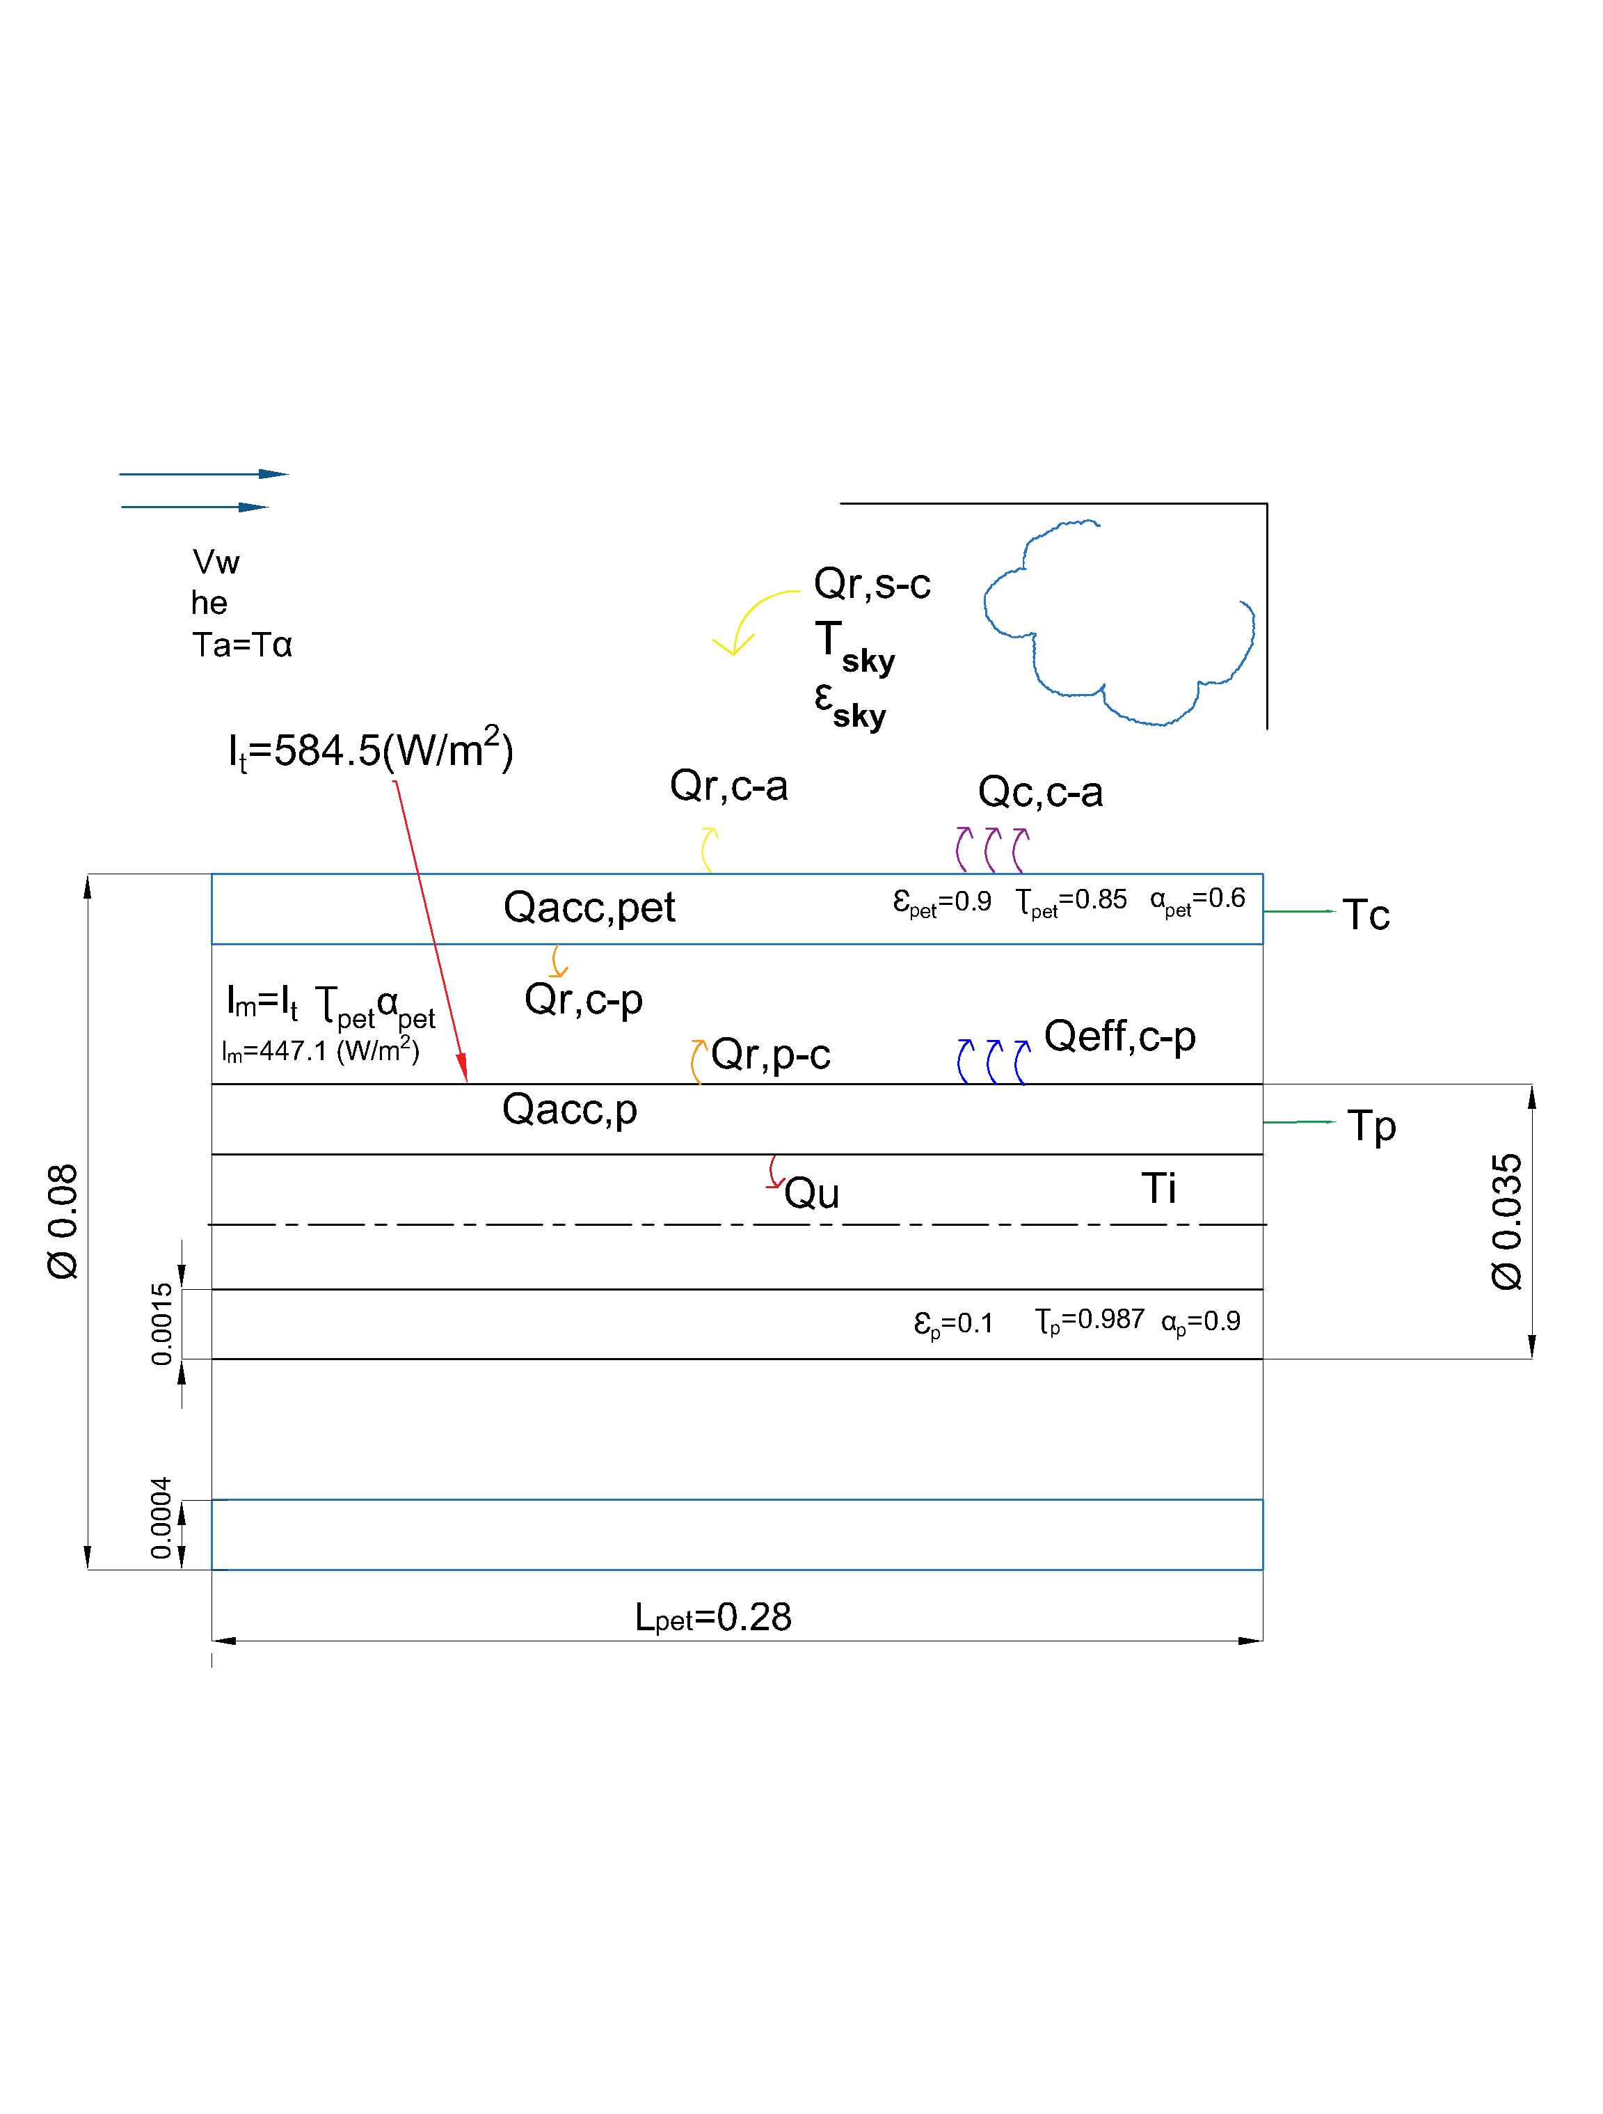
EVALUACIÓN TERMODINÁMICA, MODELACIÓN MATEMÁTICA Y VALIDACIÓN EXPERIMENTAL DEL SISTEMA DE CALENTAMIENTO SOLAR DE LA PISCINA DE TUNAS Y CABRAS.

Slide 16
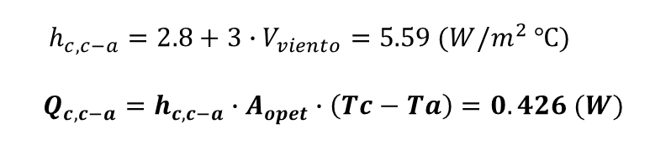
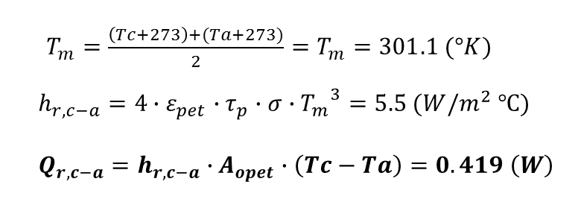
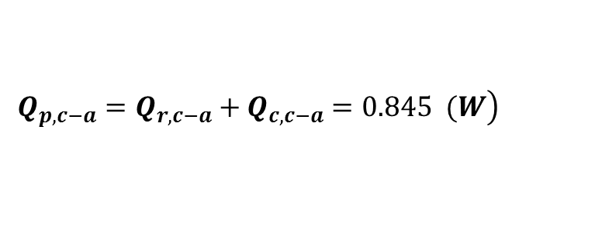
EVALUACIÓN TERMODINÁMICA, MODELACIÓN MATEMÁTICA Y VALIDACIÓN EXPERIMENTAL DEL SISTEMA DE CALENTAMIENTO SOLAR DE LA PISCINA DE TUNAS Y CABRAS.
Radiación de la cubierta al ambiente
Convección de la cubierta al ambiente
$T_{m}=\frac{\left(Tc+273\right)+(Ta+273)}{2}=T_{m}=301.1 (°K)$
$$h_{r,c−a}=4∙ε_{pet}∙τ_{p}∙σ∙{T_{m}}^{3}=5.5 (W/m^{2} ℃)$$
$$Q_{r,c−a}=h_{r,c−a}∙A_{opet}∙\left(Tc−Ta\right)=0.419 \left(W\right)$$
$$h_{c,c−a}=2.8+3∙V_{viento}=5.59 (W/m^{2} ℃)$$
$$Q_{c,c−a}=h_{c,c−a}∙A_{opet}∙\left(Tc−Ta\right)=0.426 (W)$$
Calor perdido de la cubierta al ambiente por radiación y convección
$$\left.Q_{p,c−a}=Q_{r,c−a}+Q_{c,c−a}=0.845 (W\right)$$

Slide 17
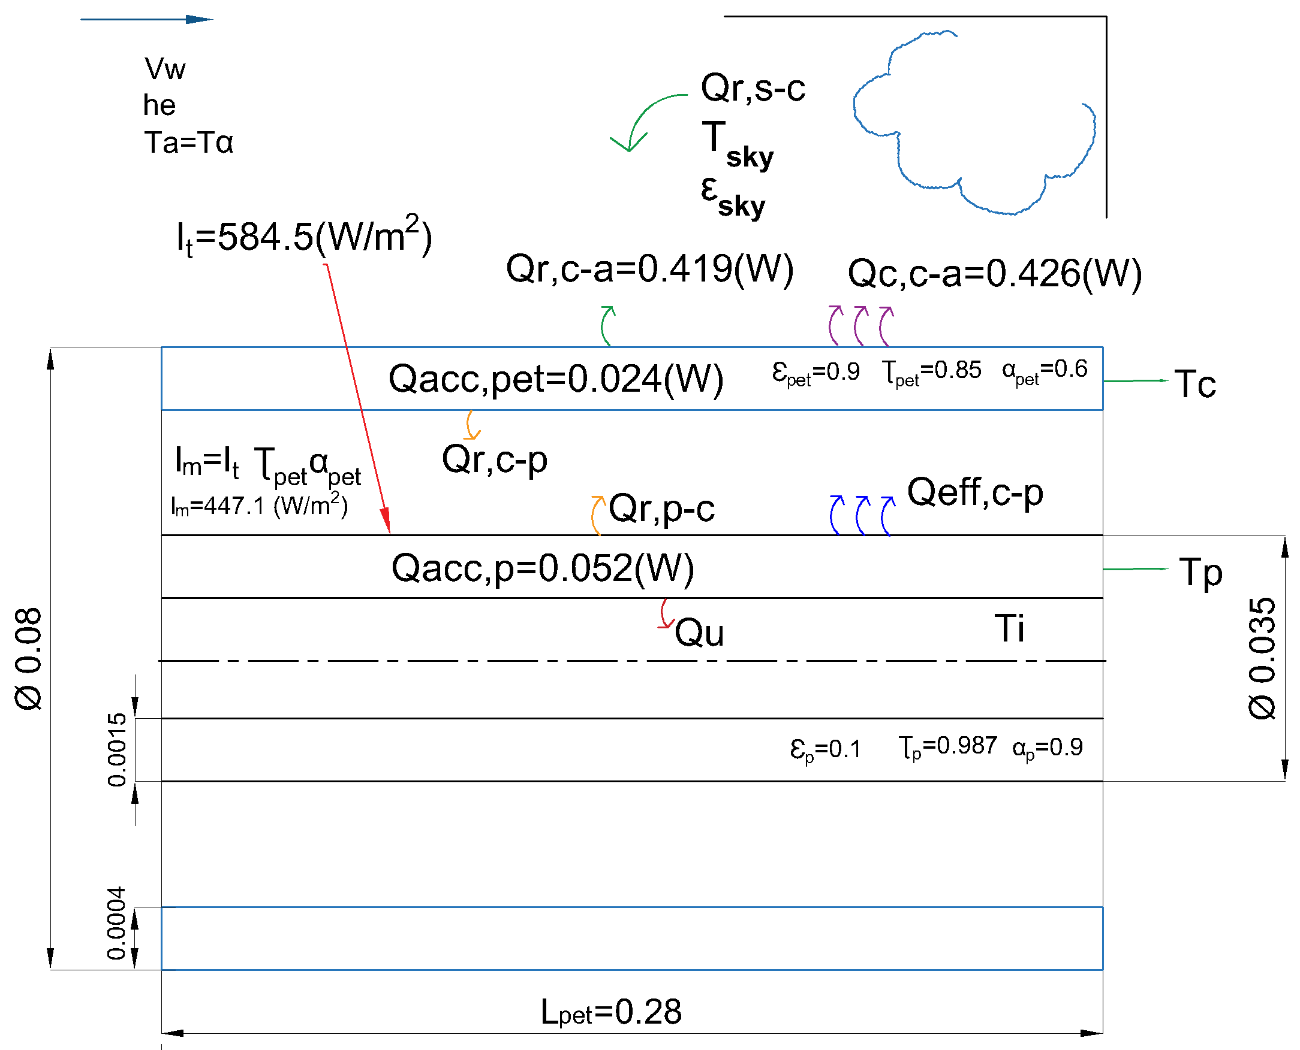


EVALUACIÓN TERMODINÁMICA, MODELACIÓN MATEMÁTICA Y VALIDACIÓN EXPERIMENTAL DEL SISTEMA DE CALENTAMIENTO SOLAR DE LA PISCINA DE TUNAS Y CABRAS.
Calor acumulado en el cilindro de PET
$$Q_{acc,pet}=\frac{M_{pet}}{HSP}∙C_{pet}∙\left(Tc−Ti\right)=0.024 (W)$$
Calor acumulado la manguera de
polietileno
$Q_{acc,p}=\frac{M_{p}}{HSP}∙C_{p}∙\left(Tp−Ti\right)=0.052 (W$)

Slide 18
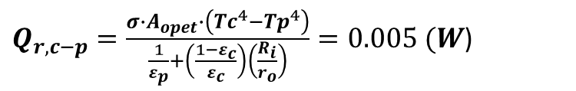
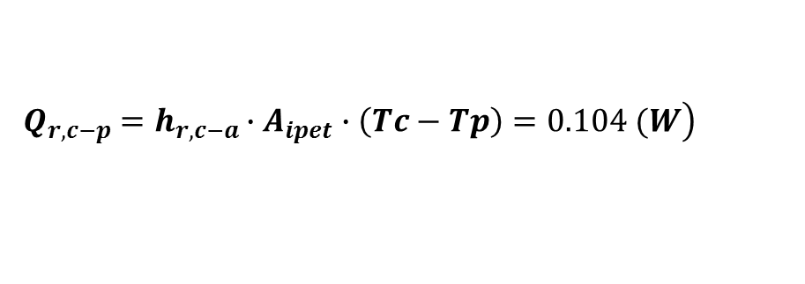
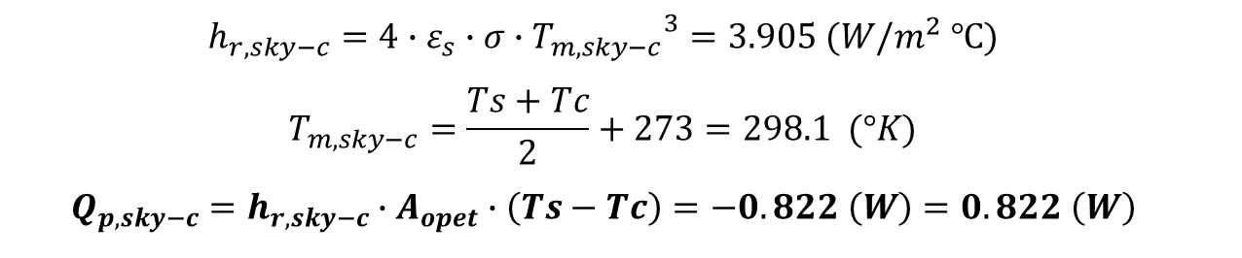
EVALUACIÓN TERMODINÁMICA, MODELACIÓN MATEMÁTICA Y VALIDACIÓN EXPERIMENTAL DEL SISTEMA DE CALENTAMIENTO SOLAR DE LA PISCINA DE TUNAS Y CABRAS.
Radiación de la cubierta a la tubería de polietileno
$$\left.Q_{r,c−p}=h_{r,c−a}∙A_{ipet}∙\left(Tc−Tp\right)=0.104 (W\right)$$
Radiación de la tubería de polietileno a la cubierta PET
Intercambio de radiación entre dos superficies cilíndricas
$Q_{r,c−p}=\frac{σ∙A_{opet}∙\left({Tc}^{4}−{Tp}^{4}\right)}{\frac{1}{ε_{p}}+\left(\frac{1−ε_{c}}{ε_{c}}\right)\left(\frac{R_{i}}{r_{o}}\right)}=0.005 (W$)
Radiación que llega a la cubierta de PET desde el cielo
$$h_{r,sky−c}=4∙ε_{s}∙σ∙{T_{m,sky−c}}^{3}=3.905 (W/m^{2} ℃)$$
$$T_{m,sky−c}=\frac{Ts+Tc}{2}+273=298.1 (°K)$$
$$Q_{p,sky−c}=h_{r,sky−c}∙A_{opet}∙\left(Ts−Tc\right)=−0.822 \left(W\right)=0.822 \left(W\right)$$

Slide 19
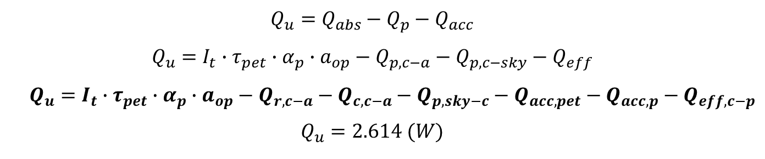
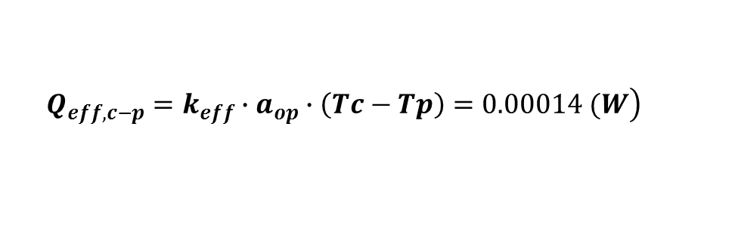
EVALUACIÓN TERMODINÁMICA, MODELACIÓN MATEMÁTICA Y VALIDACIÓN EXPERIMENTAL DEL SISTEMA DE CALENTAMIENTO SOLAR DE LA PISCINA DE TUNAS Y CABRAS.
Calor por convección en el espacio anular entre la cubierta de PET y la manguera
de polietileno producido por aire estancado que da lugar al efecto invernadero.
$$\left.Q_{eff,c−p}=k_{eff}∙a_{op}∙\left(Tc−Tp\right)=0.00014 (W\right)$$
Balance energético para el sistema
$$Q_{u}=Q_{abs}−Q_{p}−Q_{acc}$$
$$Q_{u}=I_{t}∙τ_{pet}∙α_{p}∙a_{op}−Q_{p,c−a}−Q_{p,c−sky}−Q_{eff}$$
$$Q_{u}=I_{t}∙τ_{pet}∙α_{p}∙a_{op}−Q_{r,c−a}−Q_{c,c−a}−Q_{p,sky−c}−Q_{acc,pet}−Q_{acc,p}−Q_{eff,c−p}$$
$$Q_{u}=2.614 (W)$$

Slide 20
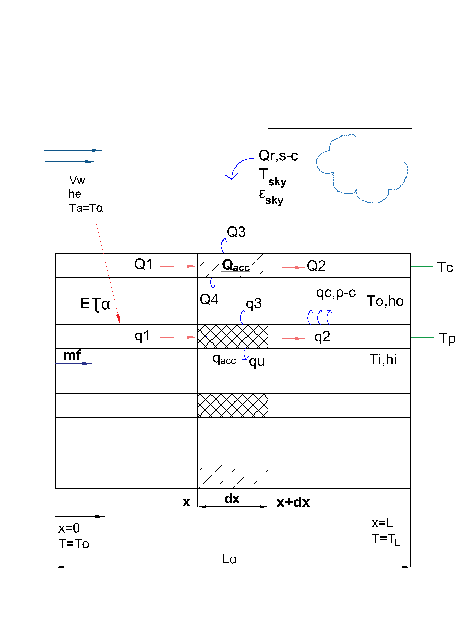
EVALUACIÓN TERMODINÁMICA, MODELACIÓN MATEMÁTICA Y VALIDACIÓN EXPERIMENTAL DEL SISTEMA DE CALENTAMIENTO SOLAR DE LA PISCINA DE TUNAS Y CABRAS.
Análisis de transferencia de calor en el acoplamiento tubo cubierta
Esquema de la tubería con los flujos térmicos

Slide 21
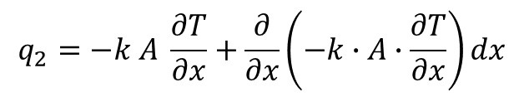
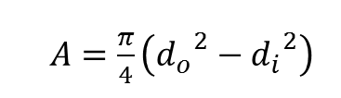
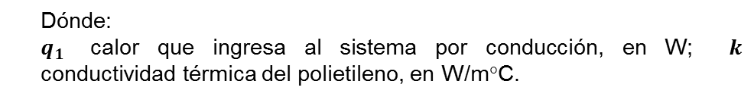
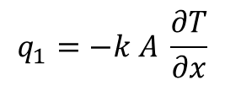
EVALUACIÓN TERMODINÁMICA, MODELACIÓN MATEMÁTICA Y VALIDACIÓN EXPERIMENTAL DEL SISTEMA DE CALENTAMIENTO SOLAR DE LA PISCINA DE TUNAS Y CABRAS.
Tubería de polietileno:
$A=\frac{π}{4}\left({d_{o}}^{2}−{d_{i}}^{2}\right)$
En el elemento infinitesimal de la figura anterior, el flujo de calor que ingresa por conducción en $x$, es:
$$q_{1}=−k A \frac{∂T}{∂x}$$
Dónde:
$q_{1}$ calor que ingresa al sistema por conducción, en W; $k$ conductividad térmica del polietileno, en W/m°C.
Por otra parte, el calor que sale por conducción en $x+dx$
$$q_{2}=−k A \frac{∂T}{∂x}+\frac{∂}{∂x}\left(−k∙A∙\frac{∂T}{∂x}\right)dx$$
Existe un incremento de energía al atravesar el tubo por lo que el segundo término corresponde a este valor.

Slide 22
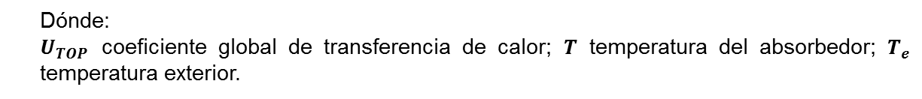

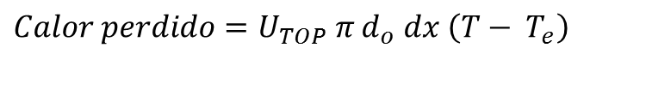

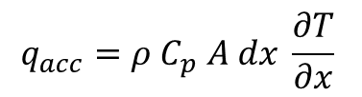
EVALUACIÓN TERMODINÁMICA, MODELACIÓN MATEMÁTICA Y VALIDACIÓN EXPERIMENTAL DEL SISTEMA DE CALENTAMIENTO SOLAR DE LA PISCINA DE TUNAS Y CABRAS.
La radiación solar atraviesa la cubierta semitransparente de PET, considerando la transmisividad de este material por lo que el calor absorbido por la tubería de polietileno está dado por:
$$q_{rad}=E τ α π d_{o} dx$$
Dónde:
$E$ Irradiancia solar, en W/m²; $τ$ transmisividad del PET; $α$ absortancia del polietileno.
Por otra parte, el calor acumulado en el cilindro de polietileno es:
$$q_{acc}=ρ C_{p} A dx \frac{∂T}{∂x}$$
Por lo tanto:
$ρ$ densidad del material, en kg/m³; $C_{p}$ calor especifico de la tubería.
Además, existe una pérdida de calor hacia el ambiente representado por:
$Calor perdido=U_{TOP} π d_{o} dx \left(T− T_{e}\right)$
Dónde:
$U_{TOP}$ coeficiente global de transferencia de calor; $T$ temperatura del absorbedor; $T_{e}$ temperatura exterior.

Slide 23




EVALUACIÓN TERMODINÁMICA, MODELACIÓN MATEMÁTICA Y VALIDACIÓN EXPERIMENTAL DEL SISTEMA DE CALENTAMIENTO SOLAR DE LA PISCINA DE TUNAS Y CABRAS.
El balance de energía se da por:
$$q_{e}−q_{s}=q_{acc}$$
$$−k∙A∙\frac{∂T}{∂x}+E∙τ∙α∙π∙d_{o}∙dx+k∙A∙\frac{∂T}{∂x}+k∙A\frac{∂^{2}T}{{∂x}^{2}}dx−U_{TOP}∙π∙d_{o}∙d_{x}\left(T−T_{e}\right)=ρ∙C_{p}∙A∙dx∙\frac{∂T}{∂t}$$
Partiendo de la ecuación anterior se puede identificar que el calor útil absorbido por el tubo de polietileno está dado por:
$$Q_{u}=E∙τ∙α∙π∙d_{o}∙dx−U_{TOP} π∙d_{o}∙dx \left(T−T_{e}\right)$$
Para toda la longitud del tubo dx se reemplaza por L.
$$Q_{u}=E∙τ∙α∙π∙d_{o}∙L−U_{TOP} π∙d_{o}∙L \left(T−T_{e}\right)$$
$$Q_{u}=π∙d_{o}∙L\left(E∙τ∙α−U_{TOP} \left(T−T_{e}\right)\right)$$
$$Q_{u}=A_{p}\left(E∙τ∙α−U_{TOP} \left(T−T_{e}\right)\right)$$
Siguiendo el procedimiento de Bliss y Hotel, la ENERGÍA INSTANTÁNEA GANADA POR EL COLECTOR seria:
$$Q_{u}=FR A_{p}\left(E∙τ∙α−U_{TOP} \left(T−T_{e}\right)\right)$$

Slide 24


EVALUACIÓN TERMODINÁMICA, MODELACIÓN MATEMÁTICA Y VALIDACIÓN EXPERIMENTAL DEL SISTEMA DE CALENTAMIENTO SOLAR DE LA PISCINA DE TUNAS Y CABRAS.
Sin embargo, si se considera el área exterior de la tubería de polietileno la ganancia de energía térmica es bastante reducida. Esto sería aplicable para una tubería expuesta al sol.
Por lo que, para esta aplicación del desarrollo del intercambiador de calor de tubos concéntricos en espiral la envolvente exterior capta mayor cantidad de radiación solar, es decir se requiere reemplazar el área transversal del cilindro de PET en lugar del área de la tubería.
$$Q_{u}=FR A_{pet}\left(E∙τ∙α−U_{TOP} \left(T−T_{e}\right)\right)$$
Para un colector que tenga afectación en su calidad superficial la expresión final, y con radiación total quedaría de la siguiente manera:
$$Q_{u}=FR A_{pet}\left[I_{T} \left(τα\right)k−U_{TOP} \left(T−T_{e}\right)\right]$$
La función $\left(τα\right)$ para medios semitransparentes en la práctica es equivalente a $\left(τα\right)=1.02 τα$.

Slide 25
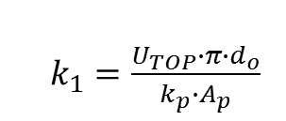
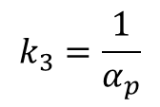
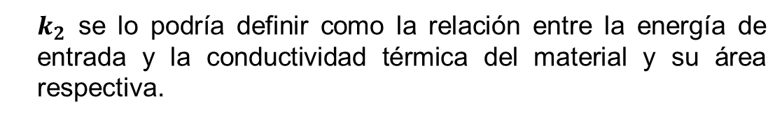
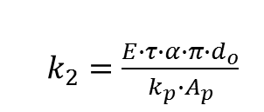
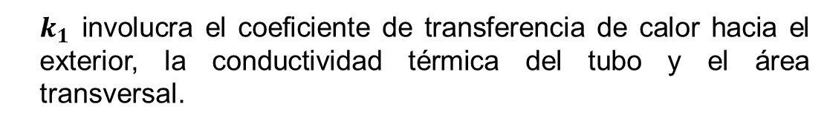
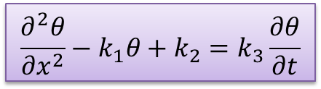
EVALUACIÓN TERMODINÁMICA, MODELACIÓN MATEMÁTICA Y VALIDACIÓN EXPERIMENTAL DEL SISTEMA DE CALENTAMIENTO SOLAR DE LA PISCINA DE TUNAS Y CABRAS.
Las constantes $k_{1}$ ,$k_{2}$, $k_{3}$ se expresan de la siguiente manera:
$k_{1}=\frac{U_{TOP}∙π∙d_{o}}{k_{p}∙A_{p}}$
$k_{1}$ involucra el coeficiente de transferencia de calor hacia el exterior, la conductividad térmica del tubo y el área transversal.
$k_{2}=\frac{E∙τ∙α∙π∙d_{o}}{k_{p}∙A_{p}}$
$k_{2}$ se lo podría definir como la relación entre la energía de entrada y la conductividad térmica del material y su área respectiva.
$$k_{3}=\frac{1}{α_{p}}$$
Es el inverso de la difusividad térmica del material $k_{3}$
El modelo matemático para hallar el perfil de temperaturas en el estado estacionario o transitorio se expresa por:
$$\frac{∂^{2}θ}{{∂x}^{2}}−k_{1}θ+k_{2}=k_{3}\frac{∂θ}{∂t}$$

Slide 26
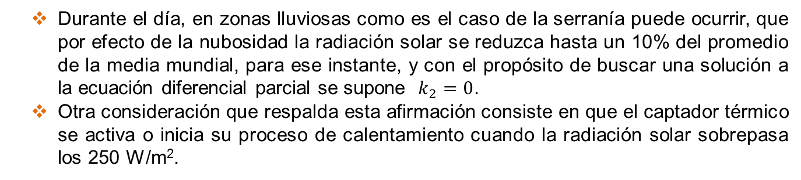
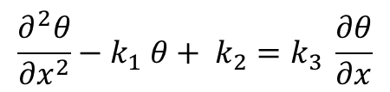
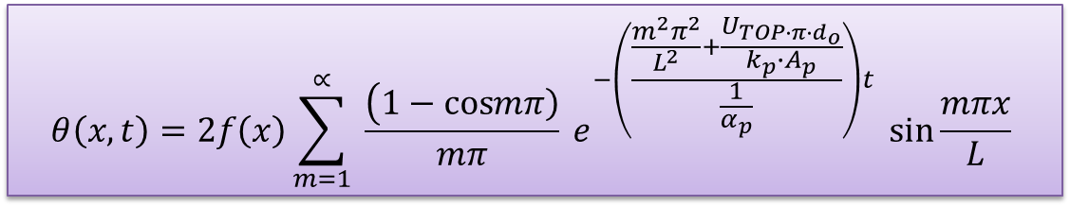
EVALUACIÓN TERMODINÁMICA, MODELACIÓN MATEMÁTICA Y VALIDACIÓN EXPERIMENTAL DEL SISTEMA DE CALENTAMIENTO SOLAR DE LA PISCINA DE TUNAS Y CABRAS.
Análisis en el estado transitorio
$$\frac{∂^{2}θ}{{∂x}^{2}}−k_{1} θ+ k_{2}=k_{3} \frac{∂θ}{∂x}$$
Se debe resolver la ecuación diferencial parcial de segundo orden, no homogénea, con coeficientes constantes, considerando:
Durante el día, en zonas lluviosas como es el caso de la serranía puede ocurrir, que por efecto de la nubosidad la radiación solar se reduzca hasta un 10% del promedio de la media mundial, para ese instante, y con el propósito de buscar una solución a la ecuación diferencial parcial se supone $k_{2}=0$.
Otra consideración que respalda esta afirmación consiste en que el captador térmico se activa o inicia su proceso de calentamiento cuando la radiación solar sobrepasa los 250 W/m².
El resultado se puede escribir como:
$$θ\left(x,t\right)=2f\left(x\right)\sum_{m=1}^{∝}{ \frac{\left(1−\cos\left.mπ\right)\right.}{mπ} e^{−\left(\frac{\frac{m^{2}π^{2}}{L^{2}}+\frac{U_{TOP∙π∙d_{o}}}{k_{p}∙A_{p}}}{\frac{1}{α_{p}}}\right)t} \sin{\frac{mπx}{L}} }$$
Que se puede verificar como la solución buscada.

Slide 27
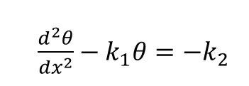
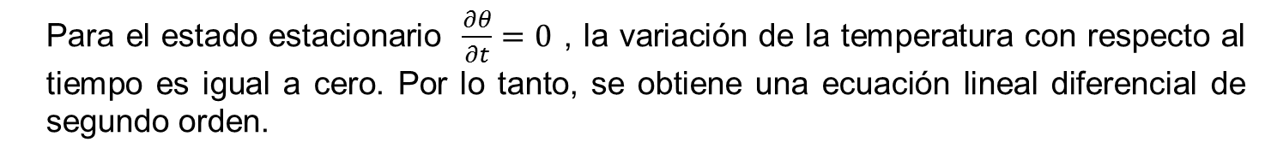
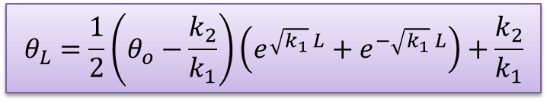
EVALUACIÓN TERMODINÁMICA, MODELACIÓN MATEMÁTICA Y VALIDACIÓN EXPERIMENTAL DEL SISTEMA DE CALENTAMIENTO SOLAR DE LA PISCINA DE TUNAS Y CABRAS.
Análisis para el estado estacionario
Para el estado estacionario $\frac{∂θ}{∂t}=0$ , la variación de la temperatura con respecto al tiempo es igual a cero. Por lo tanto, se obtiene una ecuación lineal diferencial de segundo orden.
$\frac{d^{2}θ}{{dx}^{2}}−k_{1}θ=−k_{2}$
Se busca la solución de la ecuación homogénea.
$$θ_{L}=\frac{1}{2}\left(θ_{o}−\frac{k_{2}}{k_{1}}\right)\left(e^{\sqrt{k_{1}} L}+e^{−\sqrt{k_{1}} L}\right)+\frac{k_{2}}{k_{1}}$$
Con esta ecuación se puede calcular la temperatura a la salida de la tubería de polietileno.

Slide 28
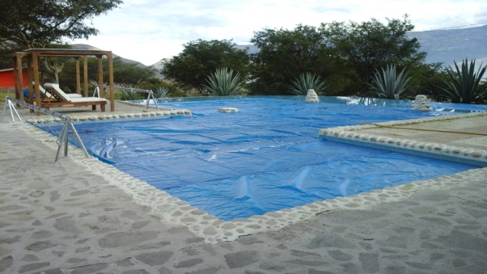
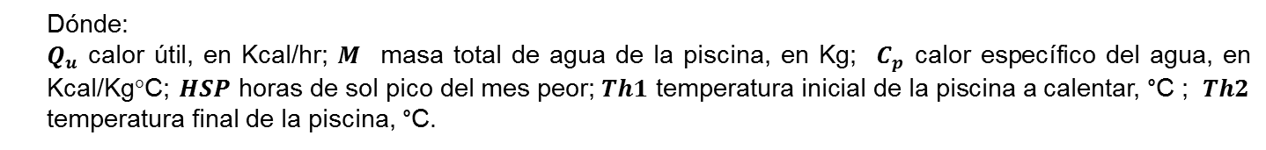
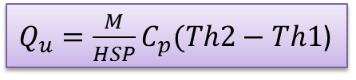
EVALUACIÓN TERMODINÁMICA, MODELACIÓN MATEMÁTICA Y VALIDACIÓN EXPERIMENTAL DEL SISTEMA DE CALENTAMIENTO SOLAR DE LA PISCINA DE TUNAS Y CABRAS.
Balance energético de la piscina
El calor necesario para calentar el agua en la piscina desde Th1 temperatura inicial, a Th2 temperatura final de confort térmico, se emplea la ecuación de calor sensible expresada así:
$Q_{u}=\frac{M}{HSP}C_{p}(Th2−Th1$)
Dónde:
$Q_{u}$ calor útil, en Kcal/hr; $M$ masa total de agua de la piscina, en Kg; $C_{p}$ calor específico del agua, en Kcal/Kg°C; $HSP$ horas de sol pico del mes peor; $Th1$ temperatura inicial de la piscina a calentar, °C ; $Th2$ temperatura final de la piscina, °C.

Slide 29
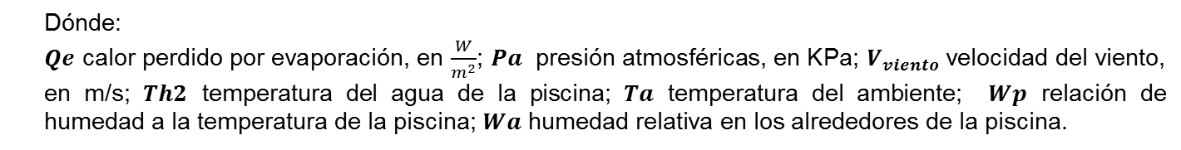
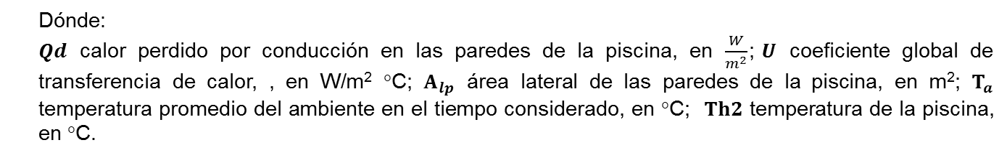


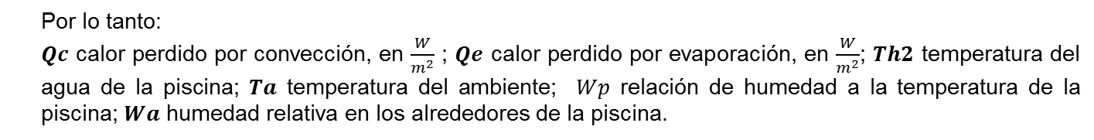
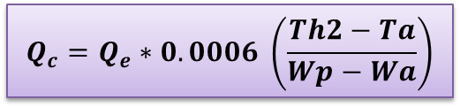
EVALUACIÓN TERMODINÁMICA, MODELACIÓN MATEMÁTICA Y VALIDACIÓN EXPERIMENTAL DEL SISTEMA DE CALENTAMIENTO SOLAR DE LA PISCINA DE TUNAS Y CABRAS.
Calor perdido por evaporación
$$Q_{e}=Pa\left[35 V_{viento}+43 {\left(Th2−Ta\right)}^{\frac{1}{3}}\right]\left(Wp−Wa\right)$$
Dónde:
$Qe$ calor perdido por evaporación, en $\frac{W}{m^{2}}$; $Pa$ presión atmosféricas, en KPa; $V_{viento}$ velocidad del viento, en m/s; $Th2$ temperatura del agua de la piscina; $Ta$ temperatura del ambiente; $Wp$ relación de humedad a la temperatura de la piscina; $Wa$ humedad relativa en los alrededores de la piscina.
Calor perdido por convección
$$Q_{c}=Q_{e}∗0.0006 \left(\frac{Th2−Ta}{Wp−Wa}\right)$$
Por lo tanto:
$Qc$ calor perdido por convección, en $\frac{W}{m^{2}}$ ; $Qe$ calor perdido por evaporación, en $\frac{W}{m^{2}}$; $Th2$ temperatura del agua de la piscina; $Ta$ temperatura del ambiente; $Wp$ relación de humedad a la temperatura de la piscina; $Wa$ humedad relativa en los alrededores de la piscina.
Calor perdido por conducción
$$Qd=U A_{lp}\left(Th2−T_{a}\right)$$
Dónde:
$Qd$ calor perdido por conducción en las paredes de la piscina, en $\frac{W}{m^{2}}$;$U$ coeficiente global de transferencia de calor, , en W/m² °C; $A_{lp}$ área lateral de las paredes de la piscina, en m²; $T_{a}$ temperatura promedio del ambiente en el tiempo considerado, en °C; $Th2$ temperatura de la piscina, en °C.

Slide 30

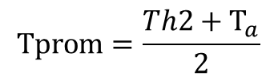
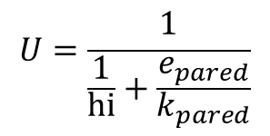
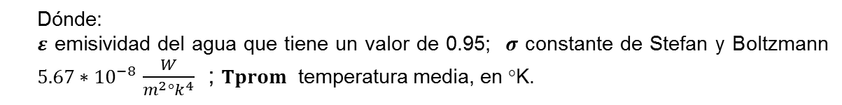

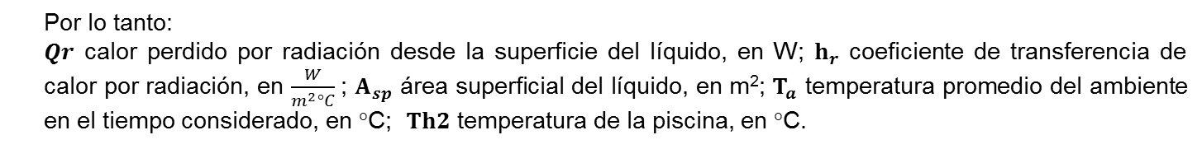
EVALUACIÓN TERMODINÁMICA, MODELACIÓN MATEMÁTICA Y VALIDACIÓN EXPERIMENTAL DEL SISTEMA DE CALENTAMIENTO SOLAR DE LA PISCINA DE TUNAS Y CABRAS.
Coeficiente global de transferencia de calor:
$$U=\frac{1}{\frac{1}{hi}+\frac{e_{pared}}{k_{pared}}}$$
Calor perdido por radiación
$$Qr=h_{r} A_{sp} \left(Th2−T_{a}\right)$$
Por lo tanto:
$Qr$ calor perdido por radiación desde la superficie del líquido, en W; $h_{r}$ coeficiente de transferencia de calor por radiación, en $\frac{W}{m^{2}°C}$; $A_{sp}$ área superficial del líquido, en m²; $T_{a}$ temperatura promedio del ambiente en el tiempo considerado, en °C; $Th2$ temperatura de la piscina, en °C.
$$hr=4 ε σ{ Tm}^{3}$$
Dónde:
$ε$ emisividad del agua que tiene un valor de 0.95; $σ$ constante de Stefan y Boltzmann $5.67∗{10}^{−8}$ $\frac{W}{m^{2}°k^{4}}$ ; $Tprom$ temperatura media, en °K.
$$Tprom=\frac{Th2+T_{a}}{2}$$

Slide 31
EVALUACIÓN TERMODINÁMICA, MODELACIÓN MATEMÁTICA Y VALIDACIÓN EXPERIMENTAL DEL SISTEMA DE CALENTAMIENTO SOLAR DE LA PISCINA DE TUNAS Y CABRAS.
Tipo de colectores
Captador solar plano
Tubería de polipropileno
Colectores con cilindros de polietileno
semitransparente
- Mas utilizados.
- Mas económicos.
- Rendimiento alto 70-80%
- Duración, mas de 25 años.
- Temperatura menor 100°C
- Resistencia al viento y mejor protección de la cubierta.
- Temperaturas de hasta 45°C.
- Vida útil 25 años.
- Aportan energía en condiciones climáticas y de radiación poco. favorables.
La temperatura del agua puede ser elevada debido a que las pérdidas de calor por convección se reducen y se genera un efecto invernadero entre la burbuja de plástico y la superficie de agua.

Slide 32
EVALUACIÓN TERMODINÁMICA, MODELACIÓN MATEMÁTICA Y VALIDACIÓN EXPERIMENTAL DEL SISTEMA DE CALENTAMIENTO SOLAR DE LA PISCINA DE TUNAS Y CABRAS.
Captadores de tubos al vacío
Calderos a gas y diesel
Bomba de calor
- Temperatura hasta 110°C
- Muy costosos
- Mayor rendimiento que paneles solares planos
- . La energía liberada por el combustible que se quema en el horno del caldero se almacena (como temperatura y presión), vapor producido.
- Gases de efecto invernadero
- Temperatura hasta 70°C
- Alto ahorro energético
- Amigable con el ambiente.

Slide 33
EVALUACIÓN TERMODINÁMICA, MODELACIÓN MATEMÁTICA Y VALIDACIÓN EXPERIMENTAL DEL SISTEMA DE CALENTAMIENTO SOLAR DE LA PISCINA DE TUNAS Y CABRAS.
Calefón de gas
- Mediante la combustión de gas se calienta el agua de manera instantánea y continua.
- Presión del agua entre 0,15 bar y 0,35 bar
- Capacidad: 5 a los 16 litros

Slide 34
EVALUACIÓN TERMODINÁMICA, MODELACIÓN MATEMÁTICA Y VALIDACIÓN EXPERIMENTAL DEL SISTEMA DE CALENTAMIENTO SOLAR DE LA PISCINA DE TUNAS Y CABRAS.
Análisis del sistema de calentamiento
Procedimiento
Instrumentos de medición
Determinación del recurso solar
Evaluación energética de los colectores
Análisis energético de la piscina
Eficiencia energética del calentador
Caracterización entre área y volumen de calentamiento
Validación del sistema

Slide 35
EVALUACIÓN TERMODINÁMICA, MODELACIÓN MATEMÁTICA Y VALIDACIÓN EXPERIMENTAL DEL SISTEMA DE CALENTAMIENTO SOLAR DE LA PISCINA DE TUNAS Y CABRAS.
Procedimiento
Para desarrollar el análisis energético de los captadores térmicos y la piscina de Tunas y Cabras se utilizó la siguiente metodología:
Determinación del sitio de ensayo
Análisis del recurso solar
Toma de datos de los captadores cónicos y la piscina
Modelación matemática
Caracterización de datos
Análisis de resultados
Conclusiones

Slide 36
EVALUACIÓN TERMODINÁMICA, MODELACIÓN MATEMÁTICA Y VALIDACIÓN EXPERIMENTAL DEL SISTEMA DE CALENTAMIENTO SOLAR DE LA PISCINA DE TUNAS Y CABRAS.
Instrumentos de medición
HELIÓGRAFO CAMPBELL-STOKES
TERMOCUPLAS TIPO K
ANEMÓMETRO DE PELÍCULA CALIENTE

Slide 37
EVALUACIÓN TERMODINÁMICA, MODELACIÓN MATEMÁTICA Y VALIDACIÓN EXPERIMENTAL DEL SISTEMA DE CALENTAMIENTO SOLAR DE LA PISCINA DE TUNAS Y CABRAS.
TERMÓMETRO LASER INFRARROJO
PIRANÓMETRO
HIDRÓMETRO

Slide 38
DISEÑO Y CONSTRUCCIÓN DE UN HORNO HÍBRIDO SECADOR DE MUESTRAS DE PENNISETUM CLANDESTINUM.
Determinación del recurso solar
Recurso solar
Medición de radiación solar local
Datos de Radiación Solar de la NASA
Determinación de la radiación solar por el Método de Angstron Page.
Mapa solar Ecuador
Radiación solar mediante el Software ISOCAD
ESPE – GABRIELA SÁNCHEZ –DANIEL MORALES– AGOSTO 2015

Slide 39
EVALUACIÓN TERMODINÁMICA, MODELACIÓN MATEMÁTICA Y VALIDACIÓN EXPERIMENTAL DEL SISTEMA DE CALENTAMIENTO SOLAR DE LA PISCINA DE TUNAS Y CABRAS.
Medición solar local
De acuerdo con la tabla 5 se observa los promedios de irradiancia de todos los ensayos realizado obteniendo así: Ig=555.9 (W/m²), Id=184.4 (W/m²) y Ia=160.7 (W/m²).

Slide 40

DISEÑO Y CONSTRUCCIÓN DE UN HORNO HÍBRIDO SECADOR DE MUESTRAS DE PENNISETUM CLANDESTINUM.
NASA
Ubicación: Pimán – Provincia de Imbabura
Latitud $(Φ)$: 0.4
Longitud (L): -78.0667 °
La menor Radiación es en el mes de diciembre con un valor 3,69 kW-h/m² día. Correspondiente a 3,69 HSP, con una media mundial de 1000 W/m².
ESPE – GABRIELA SÁNCHEZ –DANIEL MORALES– AGOSTO 2015

Slide 41
EVALUACIÓN TERMODINÁMICA, MODELACIÓN MATEMÁTICA Y VALIDACIÓN EXPERIMENTAL DEL SISTEMA DE CALENTAMIENTO SOLAR DE LA PISCINA DE TUNAS Y CABRAS.
Método de Page.
MES | Irradiación (KW-h/m²d )
Enero | 4,31
Febrero | 4,46
Marzo | 4,52
Abril | 4,39
Mayo | 4,16
Junio | 4,02
Julio | 4,07
Agosto | 4,27
Septiembre | 4,44
Octubre | 4,45
Noviembre | 4,33
Diciembre | 4,24
Promedio | 4,31
La menor Radiación es en el mes de junio con un valor 4,02 kW-h/m² día. Correspondiente a 4,02 HSP, con una media mundial de 1000 W/m².

Slide 42

EVALUACIÓN TERMODINÁMICA, MODELACIÓN MATEMÁTICA Y VALIDACIÓN EXPERIMENTAL DEL SISTEMA DE CALENTAMIENTO SOLAR DE LA PISCINA DE TUNAS Y CABRAS.
  Mapa solar Ecuador
Mes | Irradiancia (KW-h/m² día)
Enero | 4,41
Febrero | 4,48
Marzo | 4,66
Abril | 4,36
Mayo | 4,28
Junio | 4,14
Julio | 4,31
Agosto | 4,62
Septiembre | 4,97
Octubre | 4,89
Noviembre | 4,94
Diciembre | 4,84
Promedio | 4,58
La menor Radiación es en el mes de junio con un valor 4,14 KW-h/m²⁻día. Correspondiente a 4,14 HSP, con una media mundial de 1000 W/m².

Slide 43

EVALUACIÓN TERMODINÁMICA, MODELACIÓN MATEMÁTICA Y VALIDACIÓN EXPERIMENTAL DEL SISTEMA DE CALENTAMIENTO SOLAR DE LA PISCINA DE TUNAS Y CABRAS.
  ISOCAD
Mes | Irradiancia (KW-h/m² dia)
Enero | 4,5
Febrero | 4,39
Marzo | 4,28
Abril | 4,28
Mayo | 4,47
Junio | 4,28
Julio | 4,83
Agosto | 4,94
Septiembre | 4,58
Octubre | 4,67
Noviembre | 4,44
Diciembre | 4,42
Promedio | 4,51
La menor Radiación es en los meses de marzo, abril y junio con un valor de 4,28 kW-h/m² día. Correspondiente a 4,28 HSP, con una media mundial de 1000 W/m².

Slide 44
EVALUACIÓN TERMODINÁMICA, MODELACIÓN MATEMÁTICA Y VALIDACIÓN EXPERIMENTAL DEL SISTEMA DE CALENTAMIENTO SOLAR DE LA PISCINA DE TUNAS Y CABRAS.
  Promedio radiación solar local en HSP
MÉTODO | MES PEOR | RADIACIÓN (W-h/m² )
PAGE | 4,02 Junio | 4,31
CONELEC | 4,14 Junio | 4,58
ISOCAD | 4,28 Junio | 4,51
NASA | 3,69 Diciembre | 3,96
PROMEDIO(HSP) | 4,03 | 4,15
De acuerdo con la tabla, los métodos Page, CONELEC e ISOCAD concuerdan que el mes peor es junio mientras que para la NASA el mes peor es diciembre con un valor 3,69 HSP.

Slide 45


EVALUACIÓN TERMODINÁMICA, MODELACIÓN MATEMÁTICA Y VALIDACIÓN EXPERIMENTAL DEL SISTEMA DE CALENTAMIENTO SOLAR DE LA PISCINA DE TUNAS Y CABRAS.
  Evaluación energética de los colectores

Slide 46



EVALUACIÓN TERMODINÁMICA, MODELACIÓN MATEMÁTICA Y VALIDACIÓN EXPERIMENTAL DEL SISTEMA DE CALENTAMIENTO SOLAR DE LA PISCINA DE TUNAS Y CABRAS.
Área de colectores

Slide 47



EVALUACIÓN TERMODINÁMICA, MODELACIÓN MATEMÁTICA Y VALIDACIÓN EXPERIMENTAL DEL SISTEMA DE CALENTAMIENTO SOLAR DE LA PISCINA DE TUNAS Y CABRAS.
Factor de remoción de calor
Datos para el sistema

Slide 48



EVALUACIÓN TERMODINÁMICA, MODELACIÓN MATEMÁTICA Y VALIDACIÓN EXPERIMENTAL DEL SISTEMA DE CALENTAMIENTO SOLAR DE LA PISCINA DE TUNAS Y CABRAS.

Slide 49
EVALUACIÓN TERMODINÁMICA, MODELACIÓN MATEMÁTICA Y VALIDACIÓN EXPERIMENTAL DEL SISTEMA DE CALENTAMIENTO SOLAR DE LA PISCINA DE TUNAS Y CABRAS.

Slide 50


EVALUACIÓN TERMODINÁMICA, MODELACIÓN MATEMÁTICA Y VALIDACIÓN EXPERIMENTAL DEL SISTEMA DE CALENTAMIENTO SOLAR DE LA PISCINA DE TUNAS Y CABRAS.
Cálculo número de cilindros de PET (Áreas)

Slide 51



EVALUACIÓN TERMODINÁMICA, MODELACIÓN MATEMÁTICA Y VALIDACIÓN EXPERIMENTAL DEL SISTEMA DE CALENTAMIENTO SOLAR DE LA PISCINA DE TUNAS Y CABRAS.
Calculo de la energía térmica de un cilindro de PET

Slide 52


EVALUACIÓN TERMODINÁMICA, MODELACIÓN MATEMÁTICA Y VALIDACIÓN EXPERIMENTAL DEL SISTEMA DE CALENTAMIENTO SOLAR DE LA PISCINA DE TUNAS Y CABRAS.
Caracterización área de colectores respecto al volumen

Slide 53


EVALUACIÓN TERMODINÁMICA, MODELACIÓN MATEMÁTICA Y VALIDACIÓN EXPERIMENTAL DEL SISTEMA DE CALENTAMIENTO SOLAR DE LA PISCINA DE TUNAS Y CABRAS.
Análisis energético de la piscina
Calor necesario para calentar el agua en la piscina, E1
Datos para el sistema

Slide 54


EVALUACIÓN TERMODINÁMICA, MODELACIÓN MATEMÁTICA Y VALIDACIÓN EXPERIMENTAL DEL SISTEMA DE CALENTAMIENTO SOLAR DE LA PISCINA DE TUNAS Y CABRAS.
Calor perdido por evaporación del agua

Slide 55


EVALUACIÓN TERMODINÁMICA, MODELACIÓN MATEMÁTICA Y VALIDACIÓN EXPERIMENTAL DEL SISTEMA DE CALENTAMIENTO SOLAR DE LA PISCINA DE TUNAS Y CABRAS.
Calor perdido por convección natural
Calor perdido por conducción

Slide 56



EVALUACIÓN TERMODINÁMICA, MODELACIÓN MATEMÁTICA Y VALIDACIÓN EXPERIMENTAL DEL SISTEMA DE CALENTAMIENTO SOLAR DE LA PISCINA DE TUNAS Y CABRAS.
Calor perdido por radiación hacia el ambiente
BALANCE ENERGETICO DE LA PISCINA

Slide 57
EVALUACIÓN TERMODINÁMICA, MODELACIÓN MATEMÁTICA Y VALIDACIÓN EXPERIMENTAL DEL SISTEMA DE CALENTAMIENTO SOLAR DE LA PISCINA DE TUNAS Y CABRAS.
Parámetros energéticos importantes
DESCRIPCIÓN | SÍMBOLO | CANTIDAD | UNIDAD
Calor útil para calentar el agua de la piscina | Qu2 | 70.032 | KW
Factor de remoción | Fr | 0.897
Calor perdido por evaporación | Qpe | 27.122 | KW
Calor perdido por convección natural | Qpc | 0.773 | KW
Calor perdido por conducción | Qpd | 1.303 | KW
Calor perdido por radiación hacia el ambiente | Qpr | 1.096 | KW
Calor total de pérdidas de la piscina | Qpt | 30.294 | KW
Calor útil de 6 colectores | Q | 63.67 | KW
Relación volumen - Área | Normativa | 706.9 | lt/m²*día
Eficiencia instantánea | ƞc | 0.497

Slide 58
EVALUACIÓN TERMODINÁMICA, MODELACIÓN MATEMÁTICA Y VALIDACIÓN EXPERIMENTAL DEL SISTEMA DE CALENTAMIENTO SOLAR DE LA PISCINA DE TUNAS Y CABRAS.
Eficiencia promedio de todos los ensayos
De acuerdo con la tabla anterior la eficiencia energética del colector solar cónico con tubos concéntricos en espiral es del 47 %, con una irradiancia total 716,6 (W∕m²).

Slide 59

EVALUACIÓN TERMODINÁMICA, MODELACIÓN MATEMÁTICA Y VALIDACIÓN EXPERIMENTAL DEL SISTEMA DE CALENTAMIENTO SOLAR DE LA PISCINA DE TUNAS Y CABRAS.
Caracterización entre área y volumen de calentamiento
Cada metro cuadrado de colector cónico puede calentar 706 litros de agua por día desde una temperatura de 26,4 °C hasta 28,8 °C.

Slide 60

EVALUACIÓN TERMODINÁMICA, MODELACIÓN MATEMÁTICA Y VALIDACIÓN EXPERIMENTAL DEL SISTEMA DE CALENTAMIENTO SOLAR DE LA PISCINA DE TUNAS Y CABRAS.
Validación del sistema
Parámetros energéticos del colector solar cónico, ensayo 1
De acuerdo con la tabla para una irradiancia global de 433.8 (W/m²) y albedo de 150.6, se consigue una eficiencia energética del 48 %.

Slide 61

EVALUACIÓN TERMODINÁMICA, MODELACIÓN MATEMÁTICA Y VALIDACIÓN EXPERIMENTAL DEL SISTEMA DE CALENTAMIENTO SOLAR DE LA PISCINA DE TUNAS Y CABRAS.
Parámetros energéticos de la piscina, ensayo 1
La temperatura inicial del agua es de 23 °C. En un tiempo 7.6 horas se alcanza una temperatura del agua de 28.3 °C. Aquí es importante indicar que la velocidad del viento promedio es de 0.93 (m/s) por lo que el coeficiente de convección se aproxima a 6 (W/m²°C).

Slide 62
EVALUACIÓN TERMODINÁMICA, MODELACIÓN MATEMÁTICA Y VALIDACIÓN EXPERIMENTAL DEL SISTEMA DE CALENTAMIENTO SOLAR DE LA PISCINA DE TUNAS Y CABRAS.
Irradiancia de pared del colector
La irradiancia de la pared del colector es mucho menor a la irradiancia solar y su variación es directa, es decir si aumenta el brillo solar, se incrementa la Reflectividad de la pared.
Temperatura del colector
Al analizar las curvas de temperatura del colector se encuentra que T2 es superior a la temperatura ambiente y a la temperatura de entrada, consiguiendo un gradiente de 0.2 °C, debido al sistema de control que funciona cuando el agua en el captador alcanza un rango de 28 a 29 °C.

Slide 63

EVALUACIÓN TERMODINÁMICA, MODELACIÓN MATEMÁTICA Y VALIDACIÓN EXPERIMENTAL DEL SISTEMA DE CALENTAMIENTO SOLAR DE LA PISCINA DE TUNAS Y CABRAS.
Temperatura del absorbedor
Tunas y cabras es una zona calurosa, de baja nubosidad y moderada presencia de viento, por esta razón se puede indicar que la temperatura de la manguera de polietileno y la envolvente de PET, en algunos casos es inferior a la temperatura ambiental.
Eficiencia del colector
La curva de eficiencia se aproxima a una línea recta, donde de acuerdo con la gráfica el límite superior sobrepasa el 50% y en el límite inferior esta alrededor del 40 %. La ecuación de la eficiencia del colector es:
$$n=0.5−\frac{5.95 \left(T2−Ta\right)}{I}$$

Slide 64
EVALUACIÓN TERMODINÁMICA, MODELACIÓN MATEMÁTICA Y VALIDACIÓN EXPERIMENTAL DEL SISTEMA DE CALENTAMIENTO SOLAR DE LA PISCINA DE TUNAS Y CABRAS.
Temperatura de la piscina
De acuerdo con los ensayos realizados, y en cada uno de ellos, durante el proceso de calentamiento de la piscina se ha logrado alcanzar la temperatura de confort de 28 °C comprobando la validez del sistema instalado.

Slide 65
EVALUACIÓN TERMODINÁMICA, MODELACIÓN MATEMÁTICA Y VALIDACIÓN EXPERIMENTAL DEL SISTEMA DE CALENTAMIENTO SOLAR DE LA PISCINA DE TUNAS Y CABRAS.
Análisis de costos de la evaluación energética
Costos directos
Costos indirectos
Presupuesto

Slide 66
EVALUACIÓN TERMODINÁMICA, MODELACIÓN MATEMÁTICA Y VALIDACIÓN EXPERIMENTAL DEL SISTEMA DE CALENTAMIENTO SOLAR DE LA PISCINA DE TUNAS Y CABRAS.
Costos directos
a) Responsable del proyecto
b) Materiales y equipos

Slide 67
EVALUACIÓN TERMODINÁMICA, MODELACIÓN MATEMÁTICA Y VALIDACIÓN EXPERIMENTAL DEL SISTEMA DE CALENTAMIENTO SOLAR DE LA PISCINA DE TUNAS Y CABRAS.
Costos directos
c) Otros costos directos

Slide 68
EVALUACIÓN TERMODINÁMICA, MODELACIÓN MATEMÁTICA Y VALIDACIÓN EXPERIMENTAL DEL SISTEMA DE CALENTAMIENTO SOLAR DE LA PISCINA DE TUNAS Y CABRAS.
Costos indirectos
a) Asesor
b) Insumos de oficina

Slide 69
EVALUACIÓN TERMODINÁMICA, MODELACIÓN MATEMÁTICA Y VALIDACIÓN EXPERIMENTAL DEL SISTEMA DE CALENTAMIENTO SOLAR DE LA PISCINA DE TUNAS Y CABRAS.
Presupuesto
El costo total de la evaluación energética del sistema de calentamiento de la piscina de Tunas y Cabras es de $5.201,5 (Cinco mil doscientos uno con 50/100).

Slide 70
EVALUACIÓN TERMODINÁMICA, MODELACIÓN MATEMÁTICA Y VALIDACIÓN EXPERIMENTAL DEL SISTEMA DE CALENTAMIENTO SOLAR DE LA PISCINA DE TUNAS Y CABRAS.
Conclusiones y recomendaciones
Conclusiones
Recomendaciones

Slide 71
EVALUACIÓN TERMODINÁMICA, MODELACIÓN MATEMÁTICA Y VALIDACIÓN EXPERIMENTAL DEL SISTEMA DE CALENTAMIENTO SOLAR DE LA PISCINA DE TUNAS Y CABRAS.
Conclusiones
Con 6000 cilindros de PET de 28x8 cm se consigue calentar 125m³ desde una temperatura de 22°C del agua expuesta al sol hasta una temperatura de confort térmico de 28°C.
El calentador solar de forma cónica tiene 6m en su base y 2.5m en la parte superior, en su superficie se pueden enrollar en forma de espiral, 21 espiras, que en cada vuelta reducen su longitud.
En el calentador solar se alimenta el agua fría por la parte inferior del cono, luego rota y se calienta en los tubos helicoidales y sale por la parte superior del sistema.
La radiación solar total que incide sobre el captador es de 716.6 W/m² que incluye radiación global y albedo. La media de la radiación del suelo de hierba es de 160,7 W/m².

Slide 72
EVALUACIÓN TERMODINÁMICA, MODELACIÓN MATEMÁTICA Y VALIDACIÓN EXPERIMENTAL DEL SISTEMA DE CALENTAMIENTO SOLAR DE LA PISCINA DE TUNAS Y CABRAS.
Recomendaciones
Como propuesta para trabajos de investigación futura y mejora de esta tecnología de calentamiento de agua con energía solar se sugiere lo siguiente:
Realizar estudios técnicos para determinación de eficiencia energética y la ganancia térmica variando los tipos y diámetros de tuberías, tanto del absorbedor como de la envolvente semitransparente.
Determinar los modelos matemáticos y energéticos para curvaturas del ITC, sobre superficies parabólicas o esféricas, con las que se puede lograr aumentar el área de captación de la radiación solar.

Slide 73
EVALUACIÓN TERMODINÁMICA, MODELACIÓN MATEMÁTICA Y VALIDACIÓN EXPERIMENTAL DEL SISTEMA DE CALENTAMIENTO SOLAR DE LA PISCINA DE TUNAS Y CABRAS.
Recomendaciones
En una investigación posterior, con el propósito de mejorar el proceso de adquisición de datos es necesario que se realice un cambio en el sistema de control de procesos de la piscina de Tunas y Cabras, en vista de que la metodología que utiliza este sistema, consiste en calentar durante un tiempo el agua del interior del colector hasta que alcance los 29 °C y posteriormente evacuarla hacia la piscina. Esta situación dificulta obtener un gradiente de temperatura entre T1 y T2 de entrada y salida al captador.
Desarrollar los análisis y estudios para determinar la potencia útil de colectores, y el calor perdido por la piscina con o sin manta térmica.

Slide 74
EVALUACIÓN TERMODINÁMICA, MODELACIÓN MATEMÁTICA Y VALIDACIÓN EXPERIMENTAL DEL SISTEMA DE CALENTAMIENTO SOLAR DE LA PISCINA DE TUNAS Y CABRAS.
GRACIAS

